Slide 1
«МОКШАВАНЬ ПАНАРСЬ»
«МОКШАНСКИЙ ЖЕНСКИЙ КОСТЮМ»
Рогожина В.Ф., этнокультурнай образованиянь лабораториянь вятись

Slide 2
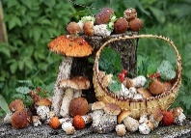
Мон молян библиотекав ….
Ялгазе тусь вири ……

Slide 3
Спасиба, тядя! Спасиба, тядя, лямбе кядцень инкса, Минь эсонк мес сон симди, анды, щай… Спасиба, тядя, эряфонкса-шинкса, Спасиба, тядя, мес тон тядят най! (И. Девин)

Slide 4
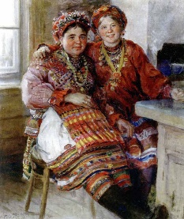
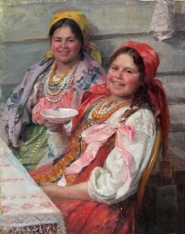
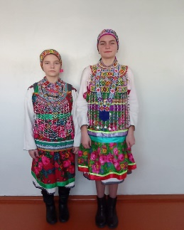

Slide 5
Панар, паля – рубаха, платье Сюре – нитка Котф – ткань Каркс – пояс Сёрмат – вышивка Кямот – сапоги Цёконят – кисточки Сапоня – фартук Гайтан, коряйнят, крганят – колье, бубенчики, бусы Суркс – кольцо Понань цюлкат – шерстяные чулки Руця – платок Каштаз – венок вокруг головы Карьхть – лапти Понкст – брюки

Slide 6
НАЛХКСЕМА
Мезе?
Кодама?
Месть?

Slide 7
Тест «Содак мокшень кяльть!» Щамса мазоптомбяльхть, конат тиихть кальдерьф. а) нардама б) коряйнят в) кизонда 2. Щам, кона кяшсы ронгть алуце пяльксонц и эрь пильгть башка а) понкст б) нурдоня в) сокст 3. Ронгть лангс щафневи акша щам а) лов б) панар в) руця 4. Панарть лангс щашендови щам а) сапоня б) карь в) пракста

Slide 8
Мокшень панар Акай, акша панар щака, Щак сапоня, сотнек каркс. Кода мокшаватне якасть, Кода щашенкшнесть тнярс. Лятфтак: ётат тон ульцява, Сембось лангсот ащи лац. Атямъёнгонят кргават - Мазы ёфкс мокшень нарядсь. Ширде ваномска пяк пара Сембось кельгозь-маштозь стаф... Аньцек азка, мес кунара Арзяв панарце прдаф? Кулхцонтт, акай, щака панар, Сотка пряцень, повфтак сёкт. Эрька ламняс лангозт ванан, Эрька няйхте меки одкс. (В. Лобанов)

